Slide 1

Környezetvédelem a mindennapokban
Gyakorlati lépések, lakossági adatok és felelős egyéni döntések a fenntarthatóságért
Készítők
Szlifka Szilveszter
Nagy Dávid Viktor

Slide 2

I. Globális Helyzet és Egyéni Felelősség
A túlfogyasztás kihívásai és az ökológiai lábnyom alakulása napjainkban

Slide 3

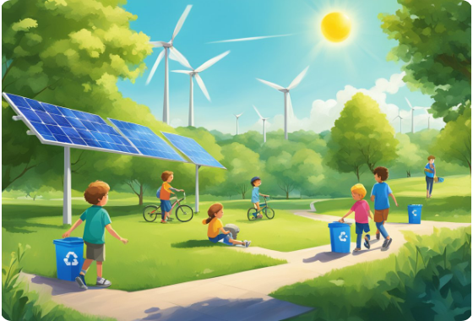
Ökológiai Lábnyom és Helyzetkép
•
Túlfogyasztás Napja (WWF): Az emberiség éves erőforrás-kerete már az év közepén kimerül, ezt követően a bolygó tartalékait éljük fel.
•
Hazai adatok (KSH): Magyarországon az átlagos egy főre jutó karbonlábnyom 6,14 tonna CO₂/év.
•
Tudatosság szintek: A felmérések szerint a lakosság többsége felismeri a klímaváltozást, de az egyéni tettekben még jelentős a szakadék.
•
Egyéni hatás: A háztartások közvetlen döntései felelősek a globális kibocsátások több mint 60%-áért.

Slide 4
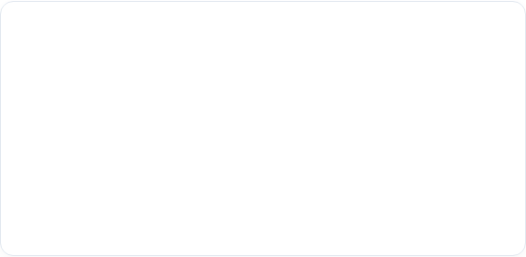
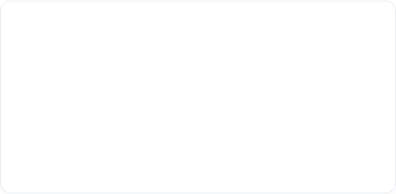
Energia- és Víztakarékosság
Energiahatékonyság
Felelős Vízhasználat
LED világítás: Akár 80%-kal kevesebb áramot fogyaszt a hagyományos izzóknál.
Víztakarékos perlátorok: A csaptelepekre szerelve 30-50%-kal csökkentik a vízátfolyást.
Standby üzemmód: A használaton kívüli eszközök lekapcsolása 5-10% megtakarítást jelenthet.
Zuhanyzás vs. Fürdés: Egy gyors zuhanyzással átlagosan 70-100 liter vizet takarítunk meg.
Intelligens fűtés: 1°C-os hőmérséklet-csökkentés mintegy 6% energiamegtakarítást eredményez.
Esővízgyűjtés: A kertöntözés és növényápolás ingyenes, klórmentes alternatívája.

Slide 5








A Hulladékmentesség Alapelvei (5R)
1. Refuse (Elutasítás)
2. Reduce (Csökkentés)
3. Reuse (Használd újra)
A legzöldebb hulladék az, ami meg sem születik. Mondj nemet az egyszer használatos műanyagokra, felesleges csomagolásokra és az utcai szórólapokra!
Vásárolj tudatosan és mértékkel! Mielőtt a kosaradba teszel valamit, tedd fel a kérdést: valóban szükséged van rá, vagy csak a pillanatnyi vágy vezérel?
A tárgyak élettartamának meghosszabbítása javítással, adományozással, másodkézből történő vásárlással és többször használható eszközökkel.
4. Rot (Komposztálj)
5. Recycle (Hasznosítás)
Ne hagyd a szerves hulladékot a szemetesben kikötni! Komposztálással a konyhai hulladékból értékes tápanyag válik, ami visszatér a természetes körforgásba.
A keletkezett hulladék szelektív gyűjtése és eljuttatása a megfelelő újrahasznosítási csatornákba és gyűjtőszigetekre.

Slide 6
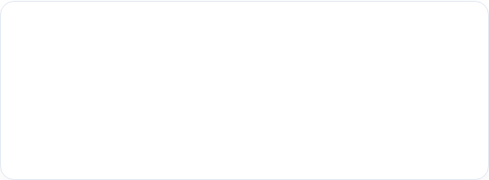
Élelmiszerpazarlás a Háztartásokban
Élelmiszertudatosság és Hatásai
65 kg
A NÉBIH Maradék nélkül programjának adatai szerint egy átlagos magyar állampolgár évente 65 kg élelmiszert pazarol el, aminek több mint a fele ésszerű odafigyeléssel megelőzhető lenne.
Gyakorlati megoldások: Bevásárlólista készítése, a "minőségét megőrzi" és "fogyasztható" jelzések megkülönböztetése, fagyasztás és komposztálás.
Élelmiszerhulladék / fő / év

Slide 7
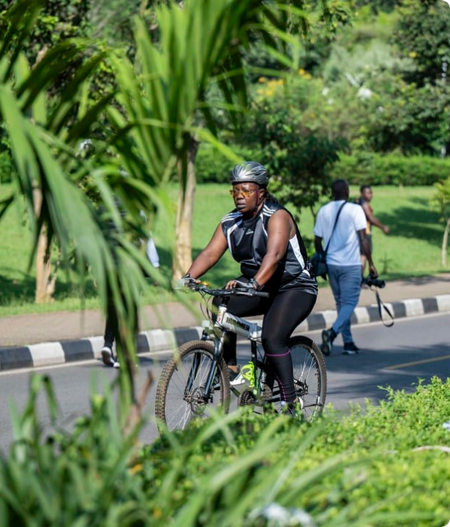
Zöld Városi Mobilitás
Fenntartható Közlekedés
A városi személyi közlekedés az egyéni szén-dioxid-kibocsátás egyik legfőbb forrása. A közösségi közlekedés és a mikromobilitás választása közvetlen pozitív hatást gyakorol a levegőminőségre.
A kerékpározás és a gyaloglás nemcsak zéró emissziós opciók, de jelentősen hozzájárulnak a fizikai egészség és életminőség javításához is.

Slide 8
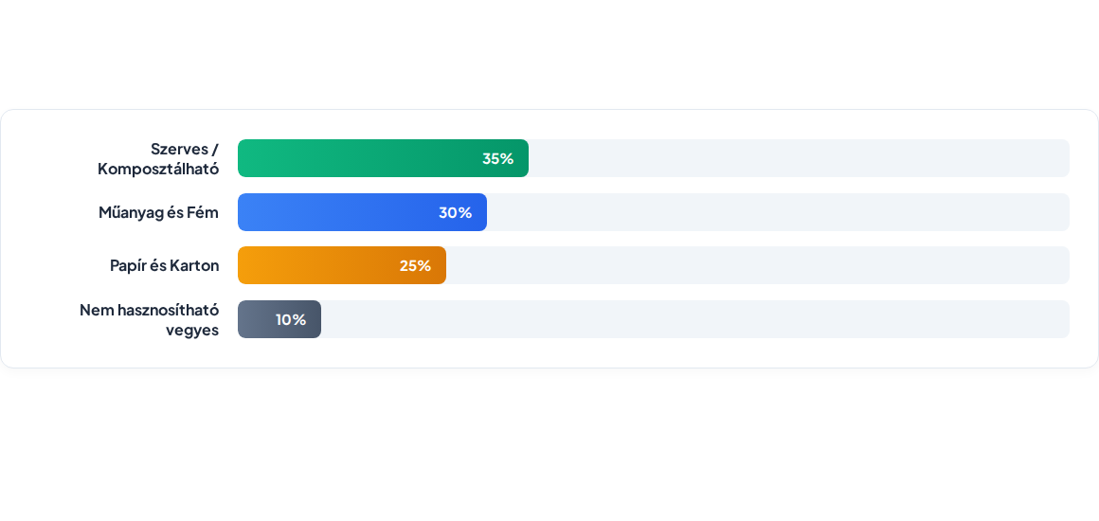
Háztartási Hulladék Megoszlása
Forrás: KSH & Megelőzési Stratégiai Adatok. A háztartási hulladék mintegy 90%-a szelektálható vagy komposztálható lenne.

Slide 9

Hivatalos Források Megjelölése
Forrás Intézmény / Szervezet | Típus | Fő Adatkör / Fókusz
KSH (Központi Statisztikai Hivatal) | Statisztikai adattár | Karbonlábnyom, SDG fenntarthatósági indikátorok
WWF Magyarország | Civil természetvédelmi szervezet | Túlfogyasztás napja, lakossági attitűdfelmérések
EEA (Európai Környezetvédelmi Ügynökség) | EU Szakhatóság | Klíma- és kibocsátási mutatók, energiahatékonyság
NÉBIH (Maradék nélkül) | Állami szakhatóság | Élelmiszerpazarlási adatok és háztartási megelőzés
MEKH (Energiahivatal) | Szabályozó hatóság | Lakossági energiafelhasználás és megtakarítás

Slide 10
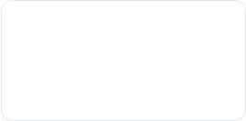
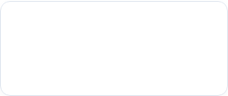
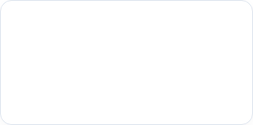
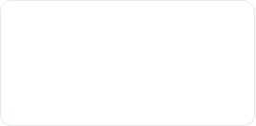
Út az Ökotudatos Életmódig
2. Gyors Lépések
Szelektív gyűjtés elindítása, LED izzók, saját kulacs és szatyor használata.
4. Szemléletformálás
Jó gyakorlatok megosztása az iskolai és családi közösségekben.
1. Auditálás
3. Szokásváltás
Saját ökológiai lábnyom kiszámítása és a felesleges fogyasztás azonosítása.
Fenntartható mobilitás, helyi élelmiszer-vásárlás és energiaracionalizálás.

Slide 11
Köszönjük a Figyelmet!
Tegyünk együtt a fenntartható jövőért mindennapi döntéseinkkel!
Készítők
Szlifka Szilveszter
Nagy Dávid Viktor

Slide 12


Képek forrása
https://koala.sh/api/image/v2-bs1oz-sn3qi.jpg?width=1216&height=832&dream
Source: learningmole.com
https://changing-transport.org/wp-content/uploads/Car-Free-Day-Kigali-17-March-2024-Paul-Kagame.jpg
Source: changing-transport.org

